Slide 1

第2章 图形设备
提出问题
计算机图形系统包含哪些外部设备？
图形输入设备（向量型、光栅扫描型）：概念、特点
图形显示设备：概念、结构原理、工作方式、特点
图形绘制设备：概念、特点

Slide 2
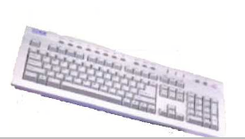
2.1 图形输入设备
2.1.1 键盘（keyboard）

Slide 3
特色：光标控制键和功能键。
功能键：允许用户以单一击键输入常用的操作。
光标控制键：用来选择被显示的对象或通过定位屏幕光标来确定坐标位置。

Slide 4
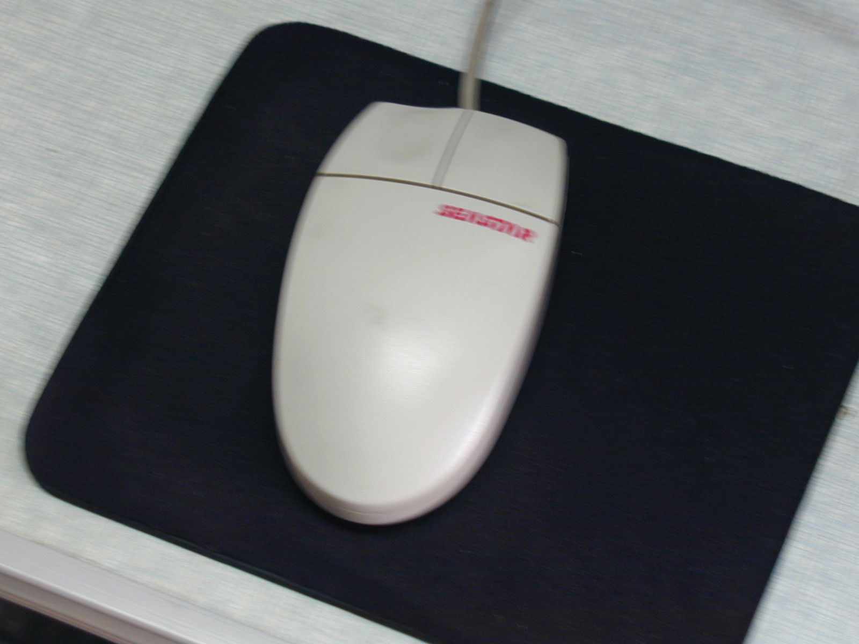
2.1.2 鼠标 (mouse)
用来移动光标和做选择操作
鼠标按测量位移可分为：
用鼠标底部的转轮或滚轮来记录移动的总量和方向。
采用光学感应器来检测鼠标运动。

Slide 5
按使用的键数：
MS型：双按键鼠标(Microsoft Mouse Mode)
PC型：三按键鼠标（Mouse System Mode）
工作原理：当推动鼠标在平面上移动时，鼠标将记录移动的方向和距离，这个方向和距离被传给计算机，转换成对应的光标的位移。
鼠标能放到任一位置而不会改变光标的位移，常用来产生屏幕光标位置的相对变化。
附加功能，增加允许的输入参数的数量

Slide 6
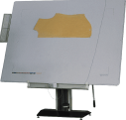
2.1.3 数字化仪(digitizer)
数字化仪是用来给物体作画、上色或交互选择坐标位置的常用设备。
用来在所作的画或对象上扫描，并输入一组坐标位置，相互以直线段连接，以逼近曲线或表面形状。

Slide 7
1.图形输入板：通过在输入板的平面上选择相应的点来确定屏幕位置。提供了一个选择坐标位置的最准确的方法。
2.声波原理：由两个垂直的条状麦克风构成。
3.三维数字化仪还可用与数据手套类似的电磁传播方法来实现。

Slide 8
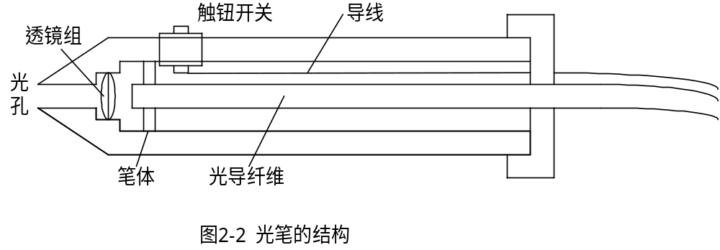
2.1.4 光笔(light pen)
光笔是一种检测装置，它靠检测荧光屏上的发光点来选择屏幕的位置坐标。

Slide 9
三种功能：
定位：
拾取：选中显示器上已显示的图形或字符作进一步的加工。
笔划跟踪：用光笔拖动光标实现定位，用于图形编辑。

Slide 10
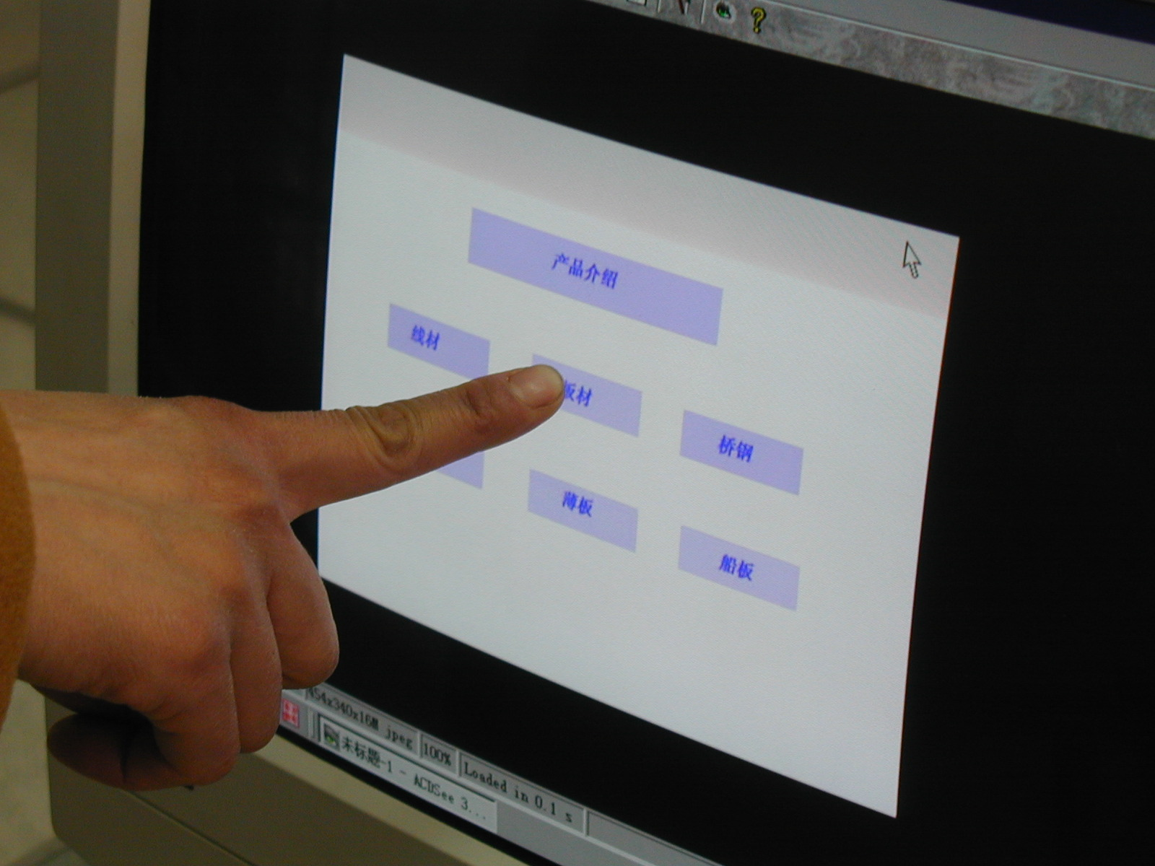
2.1.5 触摸屏(touch screen)
这种装置以手指触摸的方式选择屏幕位置。
触摸板(touch panel)

Slide 11
触摸屏
红外线触摸屏：
电阻式触摸屏：
电容式触摸屏：
声波触摸屏：

Slide 12
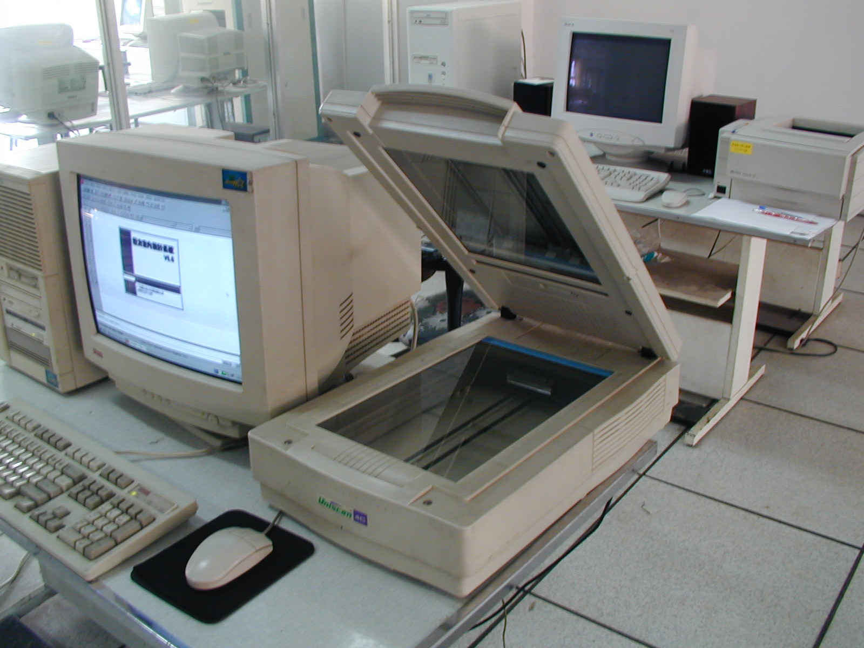
2.1.6 图象扫描仪(scaner)
图象扫描仪可直接把图纸、图表、照片、广告画等输入到计算机中，在将它们传过一个光学扫描机构时，灰度或彩色等级被记录下来，并按图象方式进行存储。

Slide 13
扫描仪分类
所支持的颜色：
单色扫描仪 多色扫描仪
所采用的固态器件：
电荷耦合器件 MOS电路 紧贴型
扫描方式和操作方式：
大型扫描仪 台式扫描仪 手动式

Slide 14
扫描仪的评价指标
幅面
分辨率
支持的颜色
灰度等级

Slide 15
2.1.7 操作杆（Joystick)
由一根小的垂直杠杆组成的可摇动装置，杠杆装配在一个四周可移动的底座上来控制屏幕光标。

Slide 16
2.1.8 跟踪球（trackball）和空间球(spaceball）
跟踪球用作两维定位设备，用手指或掌心旋转使屏幕光标移动，附加的电位计量器用来测量球的旋转量和方向。
空间球提供6个自由度。

Slide 17
2.1.9 数据手套(data glove)
数据手套是一种戴在手上的传感器，可以用来抓住“虚拟对象”，它能给出用户所有手指关节的角度变化，来自手套的输入，可用来给虚拟场景中的对象定位或操纵该场景。

Slide 18
2.1.10 声频输入系统
也称为声音输入系统，在某些图形工作站中，采用话音识别器作为输入设备，以接收操作者的命令，执行相应的图形操作或输入数据。
例如：头戴式受话器输入装置

Slide 19
2.1.11 视频输入系统
视频信号采集板（卡）、视频信号输入卡、视频信号处理装置
视霸卡（Video Blunster)一类简单的视频输入输出接口装置，采集的图形图像直接经过编码和压缩，存储到计算机存储装置中，以后读出显示。

Slide 20
2.2 图形显示设备
图形输出
  图形输出包括图形的显示和图形的绘制，图形显示指的是在屏幕上输出图形
  图形绘制通常指把图形画在纸上，也称硬拷贝，打印机和绘图仪是两种最常用的硬拷贝设备

Slide 21
图形显示器
阴极射线管
彩色阴极射线管
    射线穿透法
    影孔板法
随机扫描显示系统
光栅扫描系统

Slide 22
2.2.1 阴极射线管CRT
CRT（Cathode Ray Tube）是一种真空器件，它利用电磁场产生高速的、经过聚焦的电子束，偏转到屏幕的不同位置轰击屏幕表面的荧光材料而产生可见图形。
组成：包括电子枪、加速结构、聚焦系统、偏转系统、荧光屏

Slide 23
显示控制卡
是控制显示器件和图形处理、转换、信号传输的硬件不见，主要完成CRT的同步控制，刷新存储器的寻址、光标控制以及图形处理等功能。

Slide 24
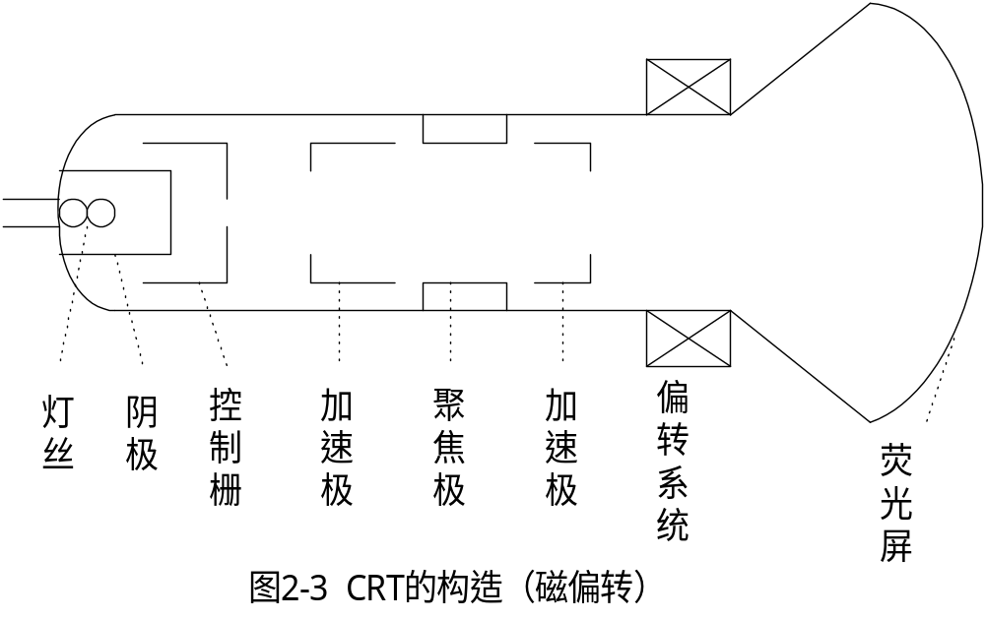
从外形上看，CRT为：管颈部分、锥体部分、屏幕部分
从结构上看，CRT为：电子枪、偏转系统、荧光屏

Slide 25
阴极射线管(CRT)
  工作原理
  高速的电子束由电子枪发出，经过聚焦系统、加速系统和磁偏转系统就会到达荧光屏的特定位置。
  由于荧光物质在高速电子的轰击下会发生电子跃迁，即电子吸收到能量从低能态变为高能态。
  由于高能态很不稳定，在很短的时间内荧光物质的电子会从高能态重新回到低能态，这时将发出荧光，屏幕上的那一点就会亮了

Slide 26
  要保持显示一幅稳定的画面，必须不断地发射电子束
  刷新频率
    刷新一次是指电子束从上到下扫描一次的过程
    刷新频率高到一定值后，图象才能稳定显示

Slide 27
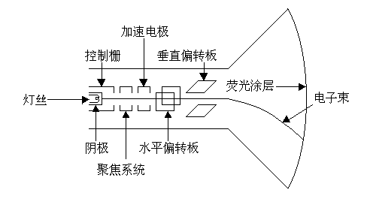
(1)电子枪
电灯丝、阴极和控制栅组成
阴极：由灯丝加热发出电子束
控制栅：加上负电压后，能够控制通过其中小孔的带负电的电子束的强弱。通过调节负电压高低来控制电子数量，即控制荧光屏上相应点的亮度

Slide 28
电子枪的主要功能是产生一个沿管轴（Z轴）方向前进的细电子束轰击荧光屏
电子束应满足下列要求：
a.具有足够的电流强度。
b.电流的大小和有无必须是可控的。
c.具有很高的速度。
d.在荧光屏上应能聚焦很小的光亮，以保证显示器有足够的分辨率。

Slide 29
结构
阴极：发射大量电子
栅极：调制极或控制极
加速极：
第二和第四阳极：
第三阳极：
总称为电子枪，发射很细的电子束向荧光屏轰击。

Slide 30
聚焦系统
保证电子束在轰击屏幕
时，汇聚成很细的点。
加速电极
加正的高压电（几万伏）使电子束高速运动。

Slide 31
(2)偏转系统
控制电子束，静电场或磁场，产生偏转。
电子束要到达屏幕的边缘时，偏转角度就会增大。
到达屏幕最边缘的偏转角度被称为最大偏转角。
最大偏转角是衡量系统性能的最重要的指标，显示器长短与此有关。
CRT显示器屏幕越大整个显象管就越长。

Slide 32
电子束偏转有电偏转和磁偏转两种方法
磁偏转
磁偏转系统是利用磁场使电子束产生偏转，扫描荧光屏产生字符或图形。能在大偏转角情况下保持电子束的聚焦质量，保证CRT图形的清晰度，在CRT显示技术中广为采用。

Slide 33
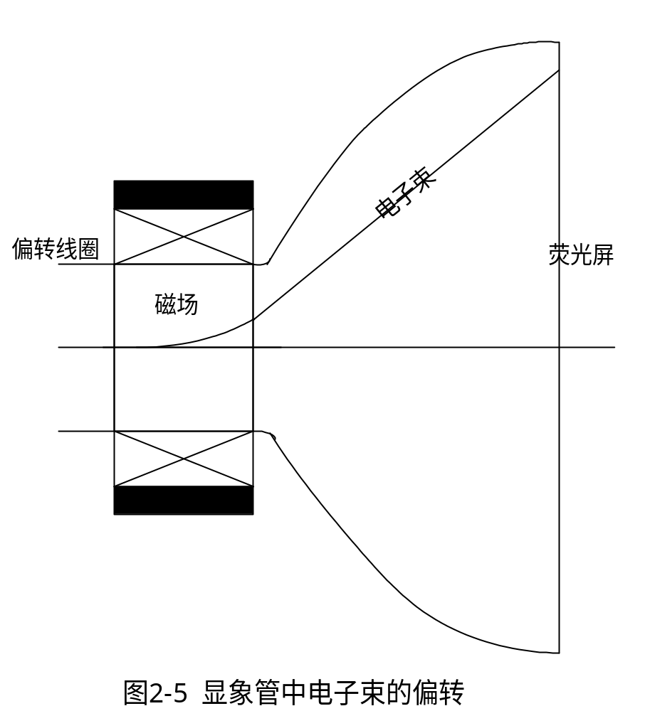

Slide 34
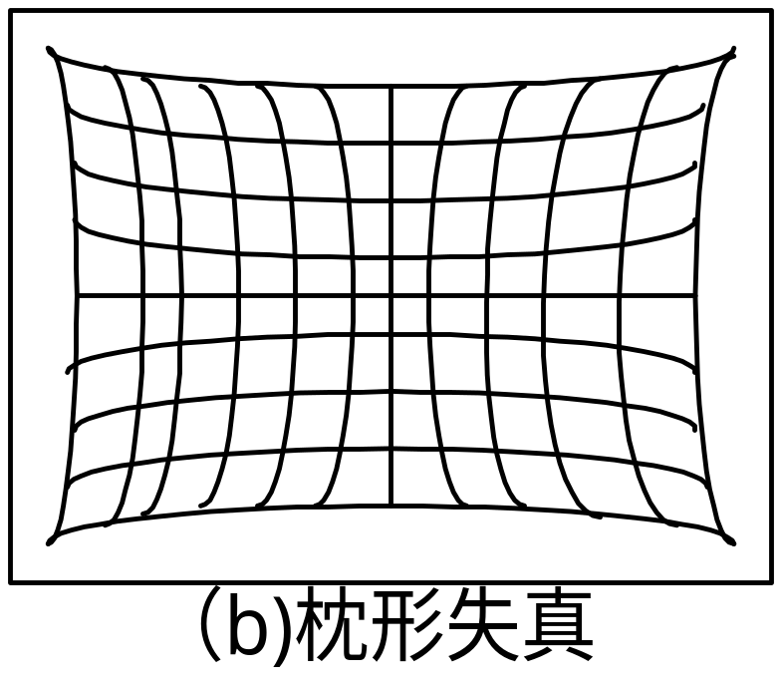
造成枕形失真
可以导出，当偏转线圈的匝数一定时，偏转电流I与偏转角的正弦成正比。

Slide 35
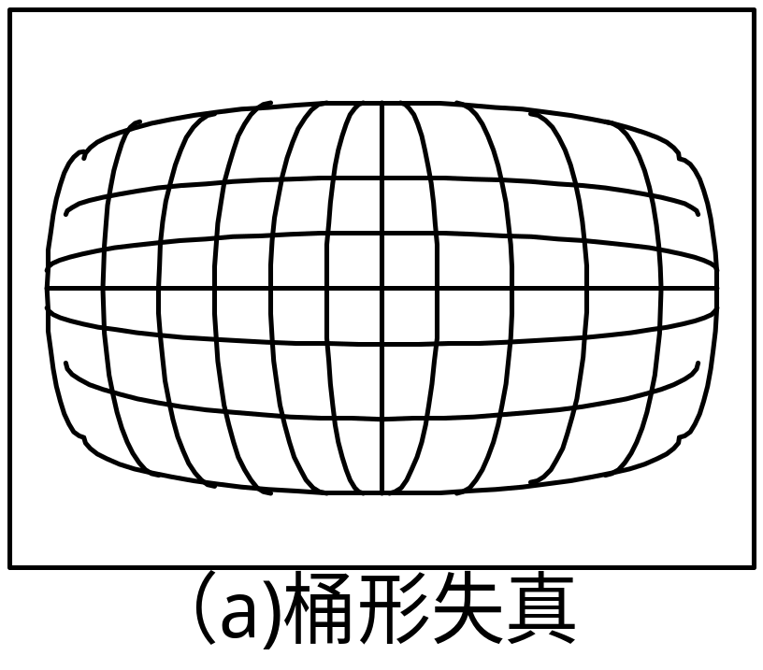
校正的措施有二：
一是将产生偏转磁场的锯齿形电流预先产生一些失真；
二是故意将偏转磁场作成略有不均匀性,造成“桶形失真”

Slide 36
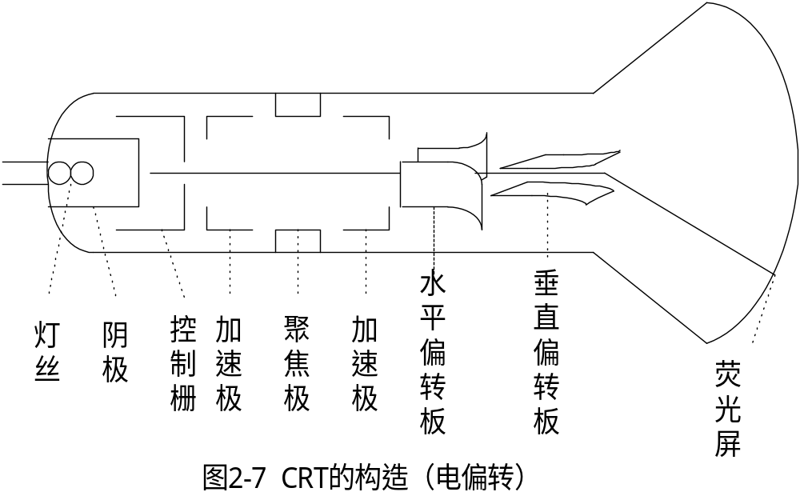
电偏转

Slide 37
(3)CRT的荧光屏
CRT荧光屏（Phosphor Screen）是用荧光粉涂敷在玻璃底壁上制成的，常用沉积法涂敷荧光粉。玻璃底壁要求无气泡，表面光学抛光。
对荧光粉的性能要求是：
发光颜色满足标准白色、发光效率高、余辉时间合适以及寿命长等。

Slide 38
荧光物质：当它被电子轰击时发出亮光
    持续发光时间：电子束离开某点后，该点的亮度值衰减到初始值1/100所需的时间
    刷新(Refresh)：为了让荧光物质保持一个稳定的亮度值
    刷新频率：每秒钟重绘屏幕的次数
某种CRT产生稳定图像所需要的最小刷新频率
=1秒/荧光物质的持续发光时间
（例如）1/0.04=1000/40=25Hz

Slide 39
荧光屏的发光效率：每瓦电功率能给出多大的发光强度。
电功率：是电子束电流与屏幕电压的乘积，发光强度以cd(坎德拉)计。
余辉特性：电子束轰击荧光粉时，荧光粉的分子受激而发光，电子束的轰击停止后，荧光粉的光亮并非立即消失，而是按指数规律衰减。

Slide 40
余辉时间：从电子束停止轰击到发光亮度下降到初始值的１%所经历的时间。
短余辉时间
中余辉时间
长余辉时间

Slide 41
荧光屏
    像素(Pixel:Picture Cell)：构成屏幕（图像）的最小元素
    分辨率(Resolution)：CRT在水平或竖直方向单位长度上能识别的最大像素个数，单位通常为dpi（dots per inch)。在假定屏幕尺寸一定的情况下，也可用整个屏幕所能容纳的像素个数描述，如640*480，800*600，1024*768，1280*1024等等

Slide 42
彩色阴极射线管
产生彩色的常用方法：
  射线穿透法
  影孔板法---荫罩式彩色显象管

Slide 43
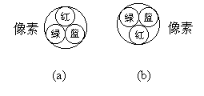
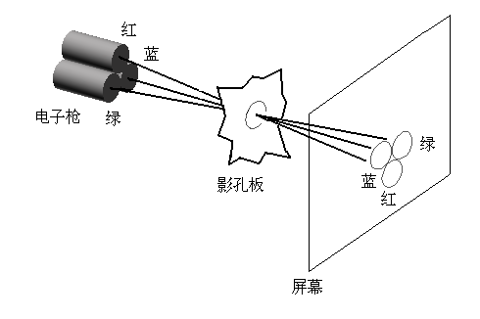
2.1.2 彩色阴极射线管-影孔板法
  点状影孔板工作原理
    红、绿、兰三基色
    三色荧光点（很小并充分靠近--〉像素）
    三支电子枪
电子枪、影孔板中的一个小孔和荧光点呈一直线；
每个小孔与一个像素（即三个荧光点）对应

Slide 44


        调节各电子枪发生的电子束中所含电子的数目，即可控制各色光点亮度。
显示器能同时显示的颜色个数
如果每支电子枪发出的电子束的强度有256个等级，则显示器能同时显示256*256*256=16M种颜色，称为真彩系统

Slide 45
彩色阴极射线管-影孔板法
  影孔板法
    原理：影孔板被安装在荧光屏的内表面，用于精确定位像素的位置
影孔板
外层玻璃
荧光涂层

Slide 46
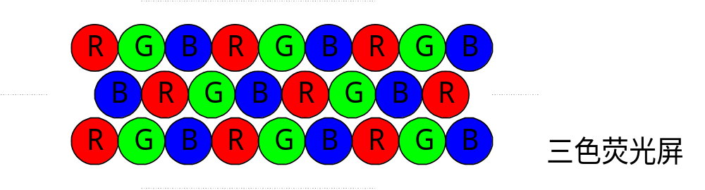
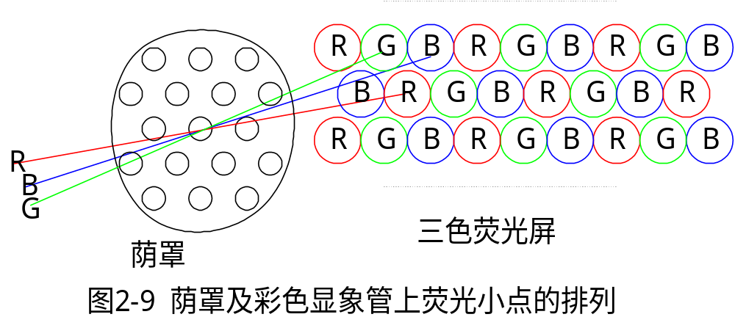
三色荧光屏
荫罩板

Slide 47
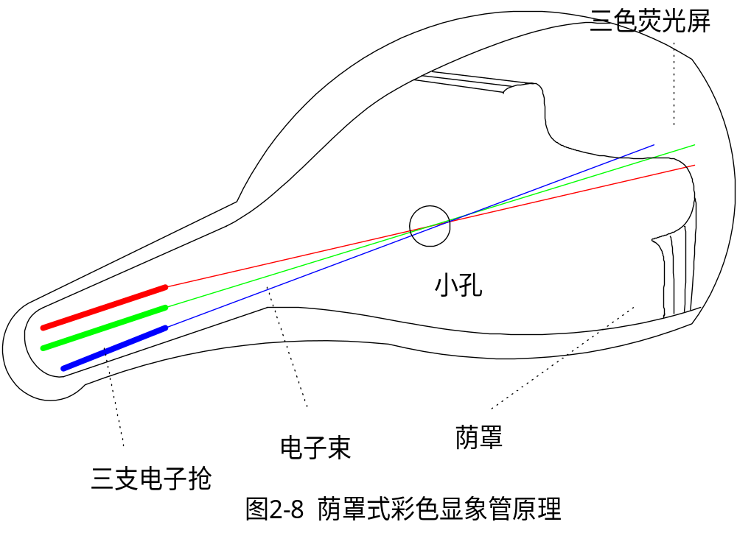
三支电子枪
显示原理

Slide 48
  影孔板的类型
  (1)点状影孔板
    代表：大多数球面与柱面显像管
    (2)栅格式影孔板
    代表：Sony的Trinitron与Mitsubishi
    的Diamondtron显像管
    (3)沟槽式影孔板
    代表：LG的Flatron显像管

Slide 49
彩色阴极射线管-射线穿透法
原理：两层荧光涂层，红色光和绿色光两种发光物质，电子束轰击穿透荧光层的深浅，决定所产生的颜色
荧光涂层
产生颜色
低速电子束
电子束
较低速电子束
较高速电子束
高速电子束

Slide 50
彩色阴极射线管-射线穿透法
    应用：主要用于画线显示器
    优点：成本低
    缺点：只能产生有限几种颜色

Slide 51
  球面显示器与柱面显示器
    普通的显象管采用的都是点状影孔板显象管，显象管的表面呈略微凸起的球面状，故称之为“球面管”。而柱面显象管采用荫栅式结构，它的表面在水平方向仍然略微凸起，但是在垂直方向上却是笔直的，呈圆柱状，故称之为“柱面管”
    常用的荫栅式显象管有日本索尼公司的特丽珑管（Trinitron）和三菱公司的钻石珑管（Diamondtron）

Slide 52
2.2.2 CRT图形显示器
1. 随机扫描的图形显示器
向量（vector）显示器、笔划（Stroke writing）显示器
随机扫描（random-scan）的图形显示器中电子束的定位和偏转具有随机性，即电子束的扫描轨迹随显示内容而变化，只在需要的地方扫描，而不必全屏扫描。

Slide 53
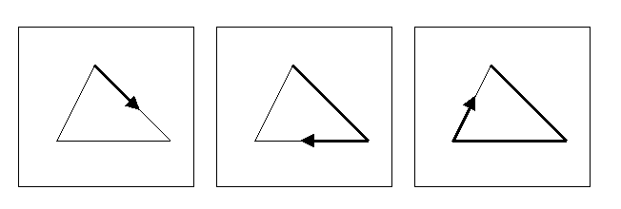
随机扫描的显示系统
  特点：电子束可随意移动，只扫描荧屏上要显示的部分。
逻辑部件：刷新存储器(Refreshing Buffer),显示处理器（DPU:Display Processing Uuit）和CRT

Slide 54
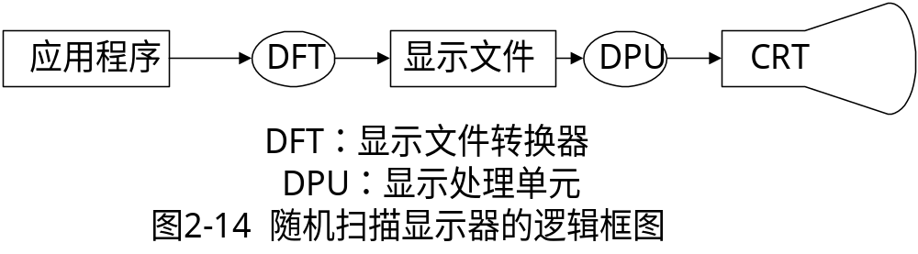
随机扫描显示器的基本工作过程图
特点：
无冗余扫描、速度快、图象清晰、比光栅系统更高的分辨率、生成光滑线条
不能显示逼真场景、和电视标准不一致、驱动系统也较复杂

Slide 55
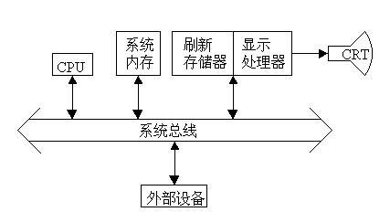
工作原理
应用程序发出绘图命令，→解析成显示处理器可接受的
命令格式，存放在刷新存储器中。刷新存储器中所有的
绘图命令组成一个显示文件，由显示处理器负责解释执
行(刷新)， →驱动电子枪在屏幕上绘图。
修改图形，实际是修改显示文件中的某些绘图命令。

Slide 56
2. 光栅扫描的图形显示器
在光栅扫描系统中，电子束横向扫描屏幕，一次一行，从顶到底顺次进行。当电子束横向沿每一行移动时，电子束的强度不断变化来建立亮点的图案。

Slide 57
刷新速率：每秒60到80帧，即60Hz或80Hz。
水平回扫（horizontal retrace），行扫描
垂直回扫（verticle retrace），场扫描
逐行扫描和隔行（interlaced）扫描：隔行扫描技术主要用于较慢的刷新速率，以避免闪烁

Slide 58
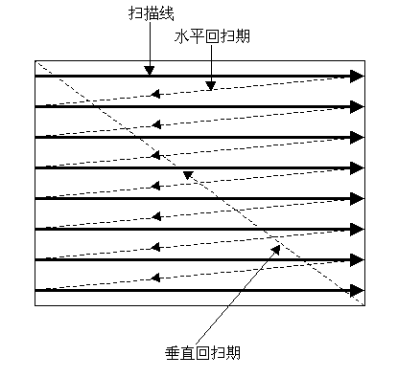
光栅扫描的显示系统
光栅扫描显示系统
  特点：光栅扫描
  扫描线
  帧
  水平回扫期
  垂直回扫期

Slide 59
刷新缓冲存储器（refresh buffer）或称帧缓冲存储器（frame buffer）
像素（pixel或pel，是picture element的简写）
像素信息从应用程序转换并放入帧缓冲区的过程称之为扫描转换过程

Slide 60
几个概念
行频、帧频
水平扫描频率为行频。垂直扫描频率为帧频。
逐行扫描、隔行扫描
隔行扫描方式是先扫偶数行扫描线，再扫奇数行扫描线。

Slide 61
几个概念
象素
整个屏幕被扫描线分成 n 行，每行有 m 个点，每个点为一个象素。整个屏幕有 m × n 个象素。
分辨率
是指CRT在水平或垂直方向的单位长度上能分辨出的最大光点（象素）数，分为水平分辨率和垂直分辨率。
通常用屏幕上象素的数目来表示。比如上述的 n 行，每行 m 点的屏幕分辨率为 m × n 。分辨率越高，相邻象素点之间的距离越小，显示的字符或图像也就越清晰。分辨率受显示器生产工艺、扫描频率以及显示存储器容量的限制。

Slide 62
几个概念
点距
相邻象素点之间的距离，与分辨率指标相关。
显示速度
指显示字符、图形特别是动态图像的速度，与显示器的分辨率及扫描频率有关。可用最大带宽（水平象素数 × 垂直象素数 × 最大帧频）来表示。

Slide 63
几个概念
色彩与亮度等级
亮度等级又称灰度，主要指单色显示器的亮度变化。色彩包括可选择显示器颜色的数目以及一帧画面可同时显示的颜色数，与荧光屏的质量有关，并受显示存储器VRAM容量的影响。

Slide 64
图像刷新
由于CRT内侧的荧光粉在接受电子束的轰击时，只能维持短暂的发光，根据人眼视觉暂留的特性，需要不断进行刷新才能有稳定的视觉效果，因此刷新是指以每秒30帧以上的频率反复扫描不断地显示每一帧图像。
图像的刷新频率等于帧扫描的频率（帧频），用每秒刷新的帧数表示。
目前刷新频率标准为每秒50-120帧。

Slide 65
几个概念
帧缓冲存储器（显示存储器）
存储用于刷新的图像信息的存储器。帧缓冲存储器的大小通常用X方向（行）和Y方向（列）可寻址的地址数的乘积来表示，称为帧缓冲存储器的分辨率。

Slide 66
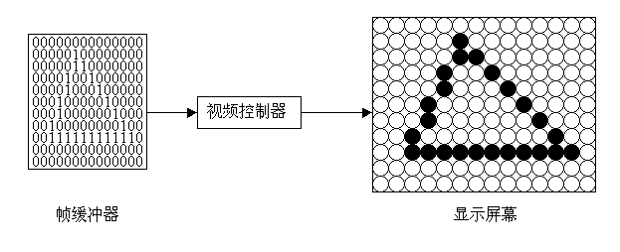
逻辑部件
  帧缓冲存储器（Frame Buffer)，视频控制器（Video Controller)，显示处理器（Display Processor），CRT
  帧缓冲存储器
    作用：存储屏幕上像素的颜色值
    简称帧缓冲器，俗称显存

Slide 67
帧缓存中单元数目与显示器上像素的数目相同，单元与像素一一对应，各单元的数值决定了其对应像素的颜色。
显示颜色的种类与帧缓存中每个单元的位数有关（图示帧缓冲器的每个单元只有一位）。

Slide 68
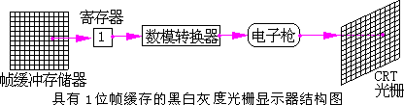
黑白光栅扫描显示器
逻辑框图如上：其中帧缓存是一块连续的计算机存储器。对于黑白单灰度显示器每一象素需要一位存储器，对一个1024×1024象素组成的黑白单灰度显示器所需要的最小缓存为2²⁰，并在一个位面上。一个位面的缓存只能存储黑白图形，帧缓存是数字设备，光栅显示器是模拟设备，因而还需要数模转换器(DAC)。

Slide 69
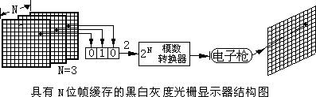
彩色光栅扫描显示器
在光栅图形显示器中需要足够的位面和帧缓存结合起来才能反映图形的颜色和灰度等级。
如下图是一个具有N位面灰度等级的帧缓存。显示器上每个象素的亮度是由N位面中对应的每个象素位置的内容控制的。该存储器的中的二进制的数被翻译成灰度等级，范围是0到2^{N}-1之间。

Slide 70
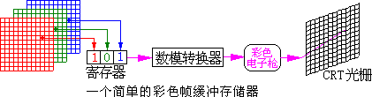
彩色光栅扫描显示器
下图是彩色光栅显示器的逻辑图，对于红、绿、蓝三原色有三个位面的帧缓存和三个电子枪。

Slide 71
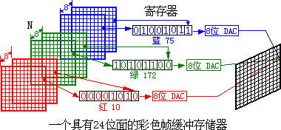
彩色光栅扫描显示器
每个颜色的电子枪可以通过增加帧缓存位面来提高颜色种类的灰度等级。
如上图，每种原色电子枪有8个位位面的帧缓存和8位的数模转换器，每种原色可有256种灰度，三种原色的组合将是(2⁸)³=2²⁴。

Slide 72

彩色光栅扫描显示器
若每个单元有24位（每种基色占8位）即显示系统可同时产生2的24次方种颜色（24位真彩色）。
    分辨率M*N、颜色个数K与显存大小V的关系

Slide 73
彩色光栅扫描显示器
3个位面分辩率是1024×1024的显示器，需要3×1024×1024（3145728）位的存储器。
若存储器位长固定，则屏幕分辩率与同时可用的颜色种数成反比关系。
1兆字节的帧缓存，若设分辩率为640×480，则帧缓存每个单元可有24位，可能同时显示2的24次方种颜色，若设分辩率为1024×768，则每个单元分得的位数仅略多于8，只能工作于256色显示模式下。

Slide 74
彩色光栅扫描显示器
    显存问题
      高分辨率和真彩要求有大的显存；
      曾经是个问题！
      解决方法：采用查色表(Lookup Table）或称彩色表(Color Table)
      查色表工作原理
1024*768真彩模式需要3M字节显存

Slide 75
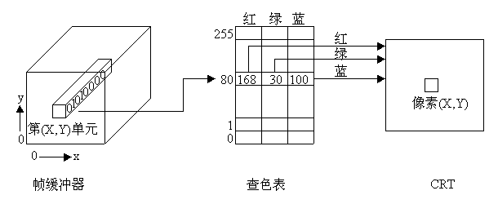
查色表（look up Table）
  是一维线性表，其每一项的内容对应一种颜色，它的长度由帧缓存单元的位数决定，例如：每单元有8位，则查色表的长度为2的8次方＝256
  目的：在帧缓存单元的位数不增加的情况下，具有大范围内挑选颜色的能力：

Slide 76
存放方式
颜色信息在帧缓存中两种存放方式：一是颜色值直接存储在帧缓存中。二是把颜色码放在一个独立的表中，帧缓存存放的是颜色表中各项的索引值，颜色范围扩充了。
单色系统：查色表固化
彩显：可修改、创建查色表。

Slide 77

彩色光栅扫描显示器
    带宽T与分辨率、帧频F的关系
    带宽问题
      高分辨率和高的刷新频率要求有高带宽
      --依然是个问题！
      解决方法：隔行扫描（现在已经基本不用，
      主流显示器都采用逐行扫描方式）
      隔行扫描的：把一帧分两场，即奇数场与
      偶数场
      场频：==2*帧频

Slide 78
隔行扫描工作原理
一帧完整的画面分成两场。
一场1／60秒，（场频60HZ），（帧频30HZ）画面更新频率仍为60HZ，降低了闪烁效应，每一场1／60秒内，帧缓存中数据量比逐行扫描少一半。降低了视频控制器存取帧缓存的速度及传输带宽的要求。

Slide 79
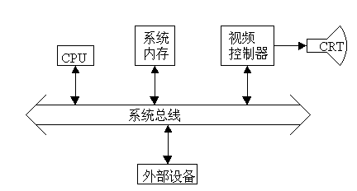
    简单的光栅扫描图形显示系统的结构
其中，帧缓存为系统内存任一块区域，视频控制器能够直接存取该区域以刷新屏幕。

Slide 80
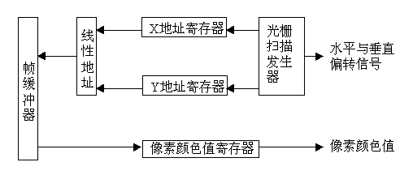
视频控制器
    作用：建立帧缓存与屏幕像素之间的一一对应，负责刷新
    逻辑结构
普通显卡=视频控制器+显存

Slide 81
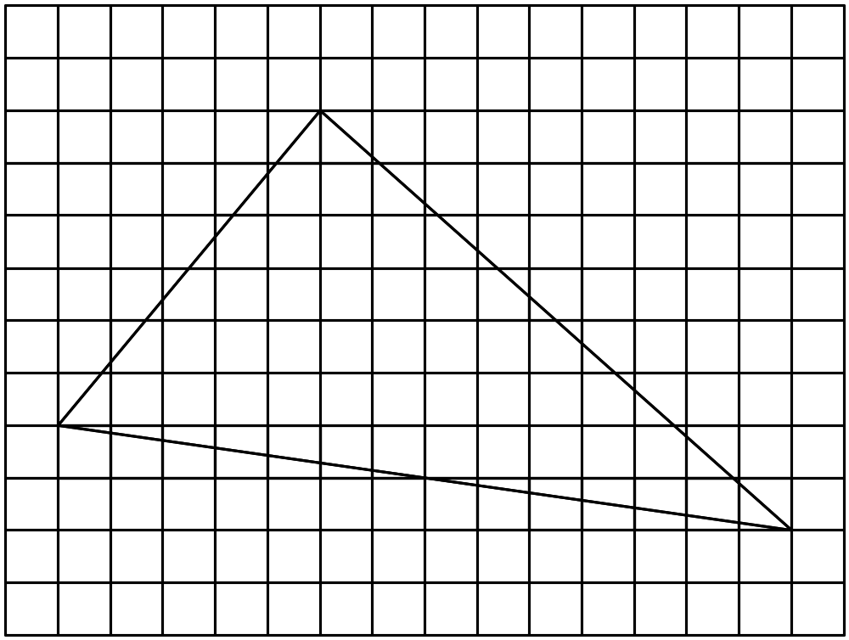
走样

Slide 82
2.2.3 平板显示器（flat-panel display）
低电压、轻小型、数字化显示器件
平板显示器（flat-panel display）
非发射显示器（none-missive display）
发射显示器（emissive display）

Slide 83
显示处理器
    作用：
    代替CPU完成部分图形处理功能，扫描转换、几何变换、裁剪、光栅操作、纹理映射等等

Slide 84
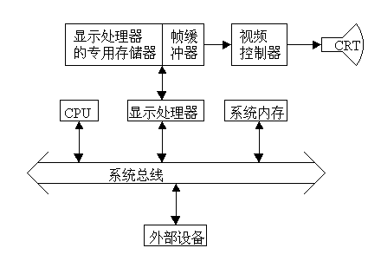
显示处理器
    具有专用显示处理器的光栅显示系统的结构
图形加速卡=视频控制器+显存+显示处理器

Slide 85
  光栅显示系统的特点
  优点：
      成本低
      易于绘制填充图形
      色彩丰富
      刷新频率一定，与图形的复杂程度无关
      易于修改图形
      缺点：
      需要扫描转换
      会产生混淆
优点使其占据了市场主流
缺点正在被克服

Slide 86
液晶显示器（Liquid Crystal Display）
液晶的电光效应：当液晶分子的某种排列状态在电场作用下变为另一种排列状态时，液晶的光学性质随之改变。
液晶显示的机理是通过能阻塞或传递光的液晶材料，传递来自周围的或内部光源的偏振光。

Slide 87
LCD显示器
  CRT固有的物理结构限制了它向更广的显示领域发展
    屏幕的加大必然导致显象管的加长，显示器的体积必然要加大，在使用时候就会受到空间的限制
    CRT显示器是利用电子枪发射电子束来产生图像，容易受电磁波干扰
    长期电磁辐射会对人们健康产生不良影响

Slide 88
  LCD显示器的优点
    外观小巧精致，厚度只有6.5-8cm左右。
    不会产生CRT那样的因为刷新频率低而出现的闪烁现象
    工作电压低，功耗小，节约能源
    没有电磁辐射，对人体健康没有任何影响

Slide 89
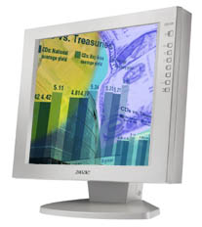
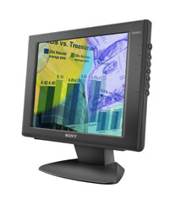
索尼公司的两款LCD外形

Slide 90
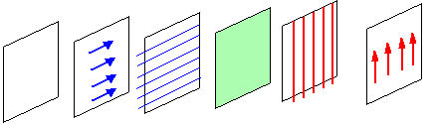
液晶显示器的构成
液晶显示器LCD(Liquid Crystal Display)是由六层薄板组成的平板式显示器
观察方向
反射层
水平极板
水平网格线
液晶层
垂直网格线
垂直极板

Slide 91
LCD显示器基本原理
    液晶是一种介于液体和固体之间的特殊物质，它具有液体的流态性质和固体的光学性质。当液晶受到电压的影响时，就会改变它的物理性质而发生形变，此时通过它的光的折射角度就会发生变化，而产生色彩
    液晶屏幕后面有一个背光，这个光源先穿过第一层偏光板，再来到液晶体上，而当光线透过液晶体时，就会产生光线的色泽改变，从液晶体射出来的光线，还得必须经过一块彩色滤光片以及第二块偏光板

Slide 92
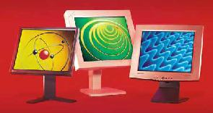
液晶显示器的缺点
寿命短、怕震动、温度敏感
分辨率相对较低，色彩不够鲜艳，且价格偏高。

Slide 93
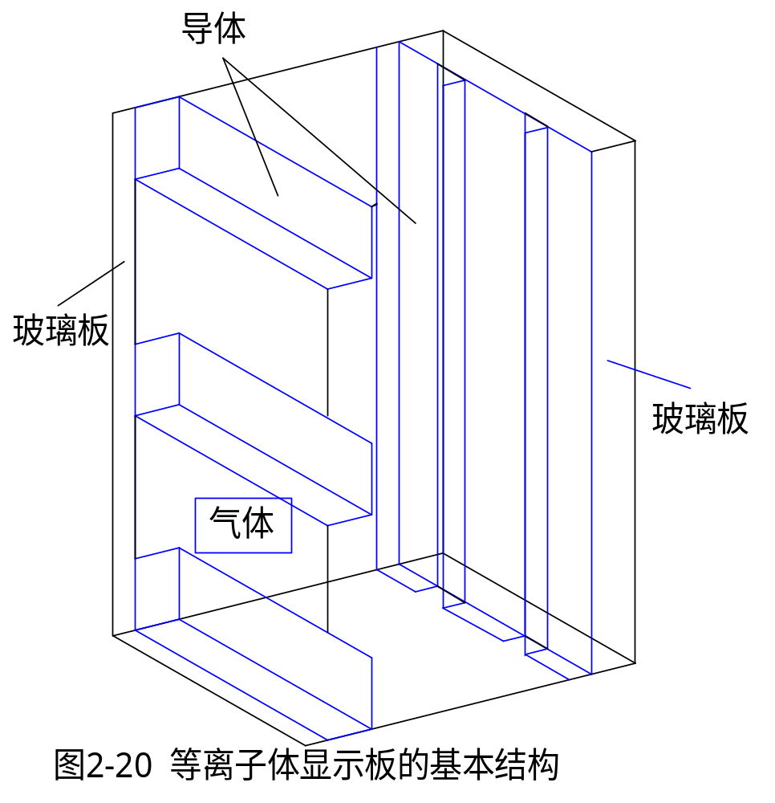
2. 等离子体显示板（气体放电显示器）

Slide 94
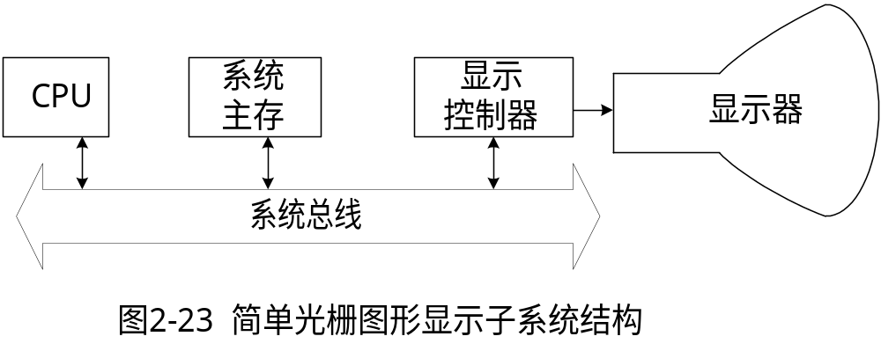
2.3 图形显示子系统
简单的光栅图形显示子系统

Slide 95
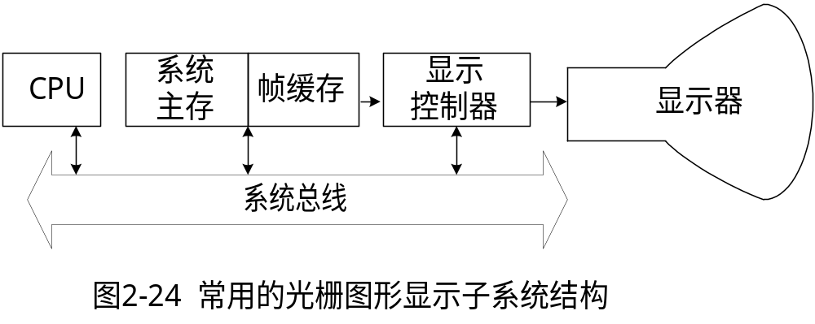
常用的光栅图形显示子系统

Slide 96
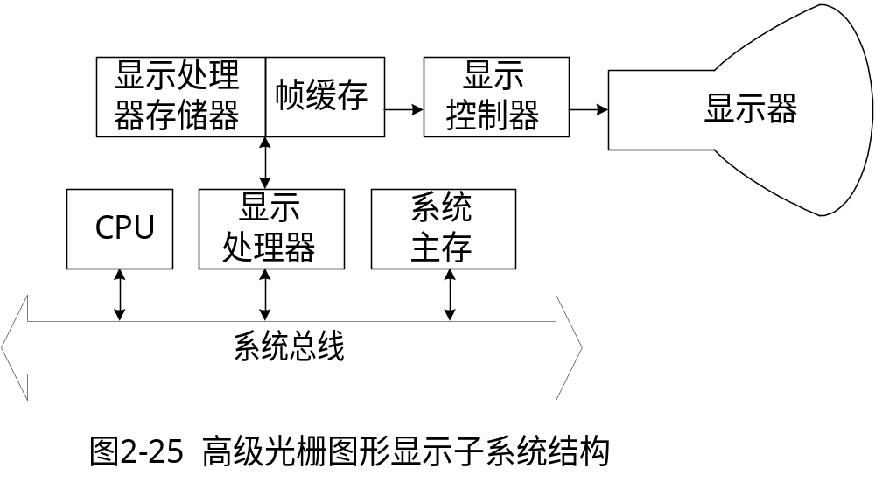
发展的光栅图形显示子系统

Slide 97
独立的显示处理器存储区域
显示处理器（display processor），又称图形控制器（graphics controller）或显示协处理器（display coprocessor）
帧缓存

Slide 98
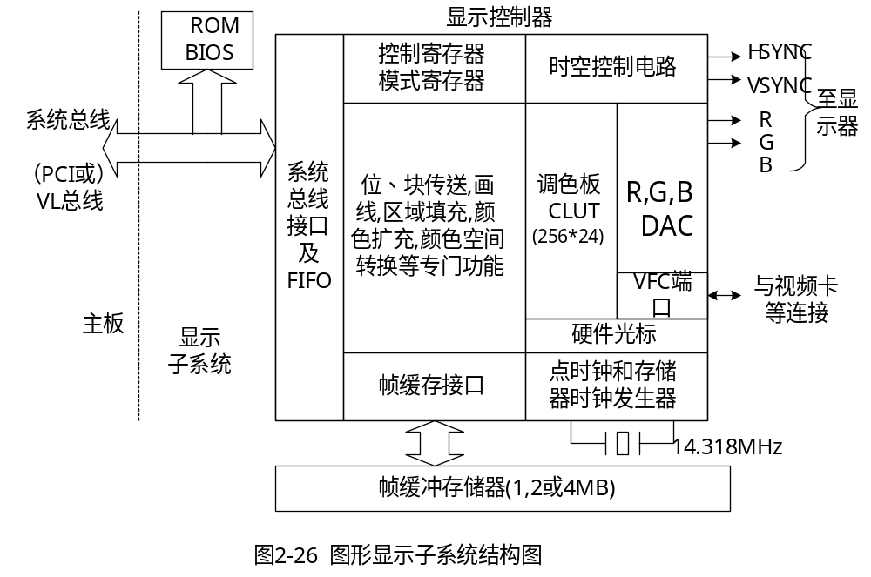
2.3.1 显示子系统结构

Slide 99
目前常用的PC图形显示子系统主要由三个部件组成：
帧缓冲存储器（帧缓存）
显示控制器（display controller），又称视频控制器（video controller）
ROM BIOS
注意：通常将PC中的图形显示子系统简称为图形显示卡（显卡）

Slide 100
2.3.2 相关概念
1. 分辨率
光点一般是指电子束打在显示器的荧光屏上，显示器能够显示的最小的发光点
象素点是指图形显示在屏幕上时候，按当前的图形显示分辨率所能提供的最小元素点。

Slide 101
三种分辨率：
屏幕分辨率，也称为光栅分辨率，它决定了显示系统最大可能的分辨率，任何显示控制器所提供的分辨率也不能超过这个物理分辨率
通常用水平方向上的光点数与垂直方向上的光点数的乘积来表示。

Slide 102
显示分辨率是计算机显示控制器所能够提供的显示模式分辨率，实际应用中简称为显示模式。
对于文本显示方式，显示分辨率用水平和垂直方向上所能显示的字符总数的乘积表示。
对于图形显示方式，则用水平和垂直方向上所能显示的象素点总数的乘积表示。
显示分辨率不同，它所对应的象素点大小也不同。

Slide 103
图形的存储分辨率是指帧缓冲区的大小，一般用缓冲区的字节数表示。
存储分辨率不仅与显示分辨率有关，还与象素点的色彩有关。
帧缓存大小的计算：
x方向的象素点数*y方向的象素点数*log₂n/8
其中：n为颜色数或灰度等级数

Slide 104
屏幕分辨率决定了所能显示的最高分辨率。
显示分辨率和存储分辨率对所能显示的图形分辨率也有控制作用。
2. 象素与帧缓存
屏幕上一个象素点就对应帧缓存中的一组信息。
组合象素法（Packed Pixel Method）
颜色位面法（Color Plane Method）

Slide 105
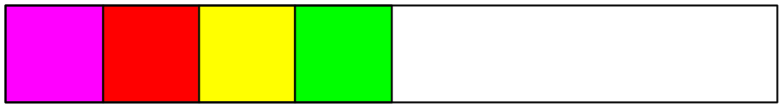
在组合象素法中，一个图形象素点的全部信息被编码成一个数据字节，按照一定方式存储到帧缓存中，编码字节的长度与点的属性（如颜色、灰度等）有关。

Slide 106
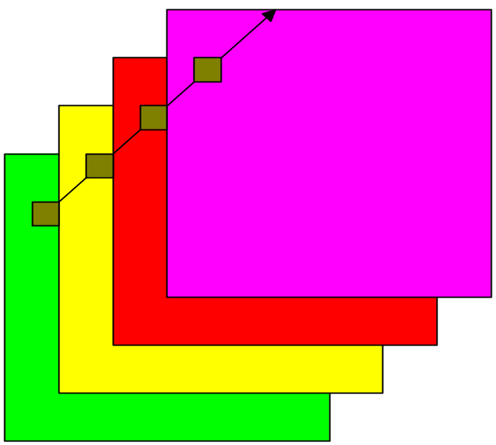
在颜色位面法中，帧缓存被分成若干独立的存储区域，每一个区域称为一个位面（Bit Plane），每个位面控制一种颜色或者灰度，每一个图形象素点在每个位面中占一位，通过几个位面中的同一位组合成一个象素。

Slide 107
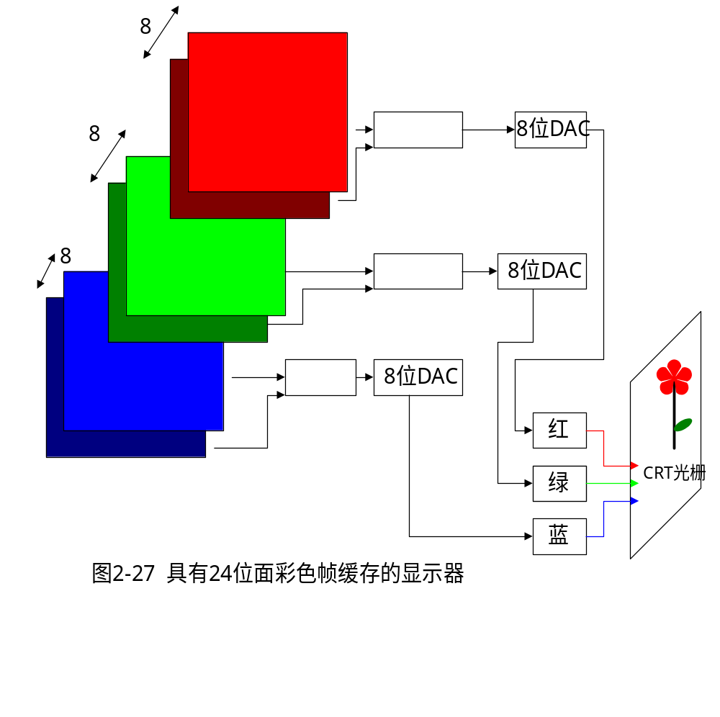

Slide 108
3. 颜色查找表
颜色查找表也称调色板，是由高速的随机存储器组成，用来储存表达象素色彩的代码。此时帧缓冲存储器中每一象素对应单元的代码不再代表该象素的色彩值，而是作为查色表的地址索引。

Slide 109
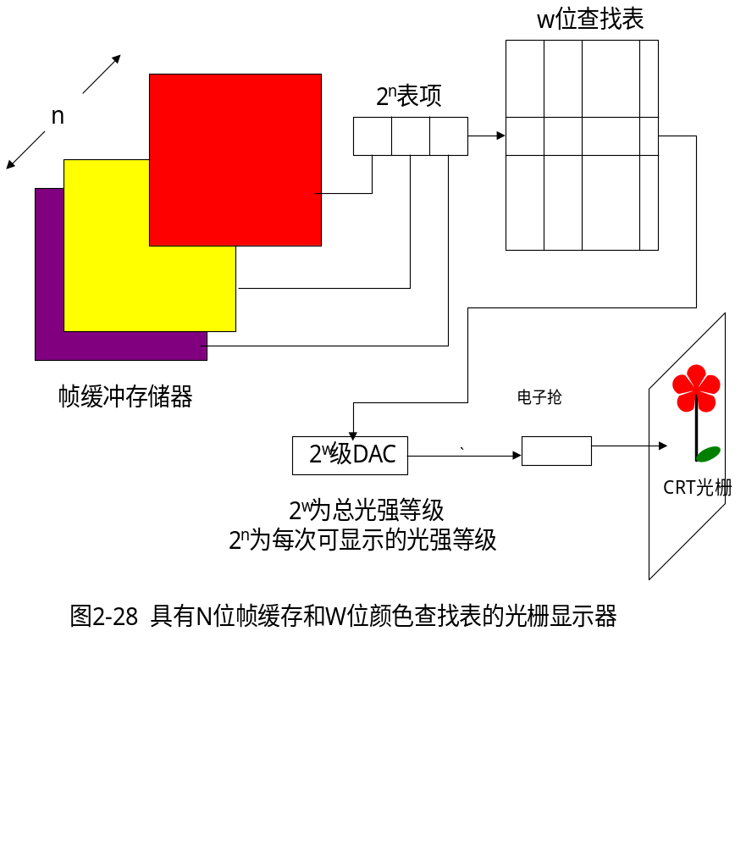

Slide 110
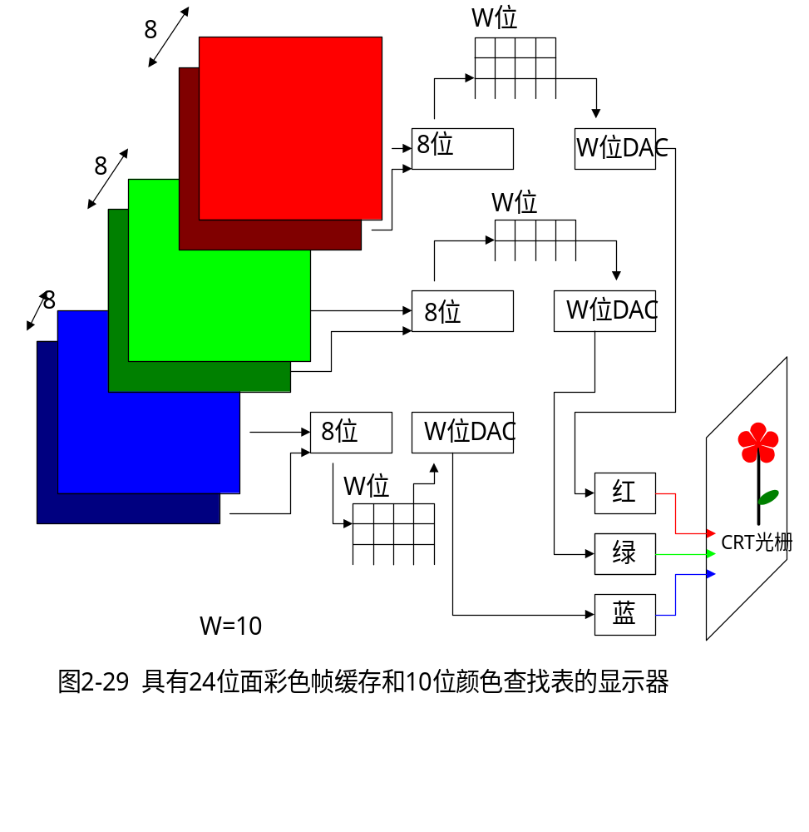

Slide 111
4. 显示长宽比
显示长宽比，即水平点数与垂直点数之比。要求在屏幕两个方向上相同象素点数产生同样长度的线段，以使图形不至发生畸变。

Slide 112
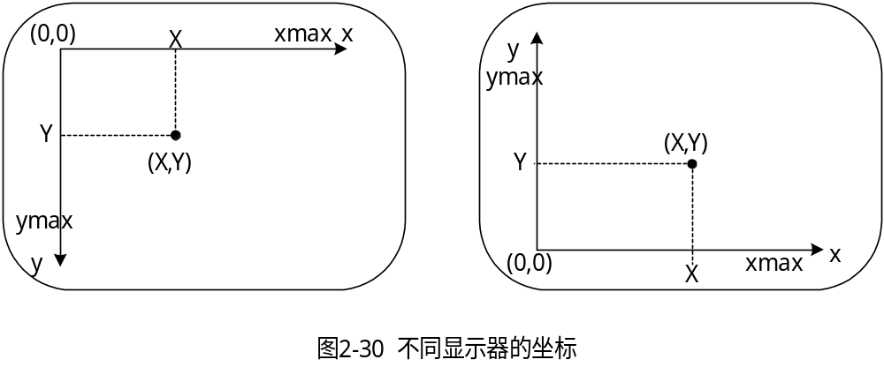
5. 屏幕坐标系

Slide 113
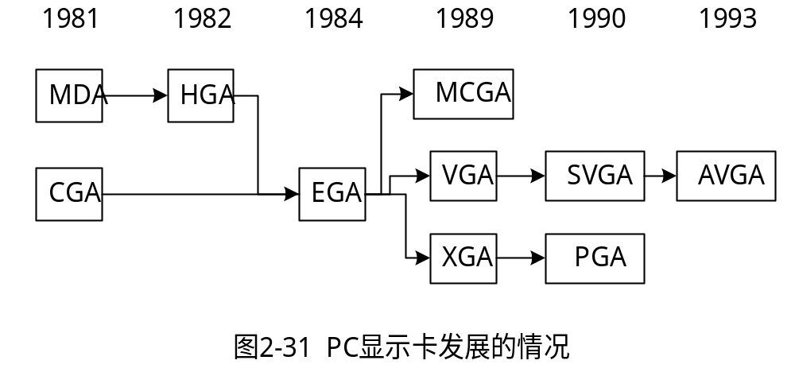
2.3.3 PC图形显示卡（自学）

Slide 114
1MDA（Monochrome Display Adapter）
2. CGA（Color Graphics Adapter）
3. EGA（Extended Graphics Array）/VGA（Video Graphics Array）
4. 高性能图形显示卡
SVAG、AVGA、TVGA、
显示存储器的带宽
刷新带宽(每帧像素点数×每像素点的占用字节数×刷新速率)

Slide 115
显示卡与系统总线的接口成为新的系统瓶颈。处理？
AGP在主存与显卡之间提供了一条直接通道。
AGP的功能特点有：
(1) 采用流水线技术进行主存读写
(2) 采用双泵技术
(3) 采用DIME技术（允许显示卡直接操作主存的技术称为DIME（Direct Memory Excute）。

Slide 116

2.4 图形绘制设备
撞击式（impact）打印机
非撞击式（Nonimpact）打印机

Slide 117

高速直立式绘图仪
SUMMIT Ioline 600
绘图宽度：1800mm
送纸能力：55克/平方米（推荐）的纸达300米
命令语言：DMPL，HPGL（ HP-7475和HP-7596）
笔力：从1克至300克可调笔压
笔：7.6mm至11.4mm纤维笔，圆珠笔或毡制笔
硬件界面：标准RS-232序列界面
外形尺寸（高*宽*厚度）：1150*2250*560mm
重量： 129公斤
在输送纸的过程中继续绘制图型以增加绘图效率高速且安静,安全及节省空间
操作简便，符合人体工学作业，维修容易
形成彩色：
撞击式打印机
非撞击式打印设备
绘图仪
静电、笔式绘图仪
笔式绘图仪又分为平板式绘图仪和滚筒式绘图仪。

Slide 118
习题
1.名词解释：
随机扫描、光栅扫描、刷新、刷新频率、显示控制器、象素点、光点、屏幕分辨率、显示分辨率、存储分辨率、组合象素法、颜色位面法、位平面、颜色查找表、显示长宽比、屏幕坐标系、刷新带宽、显示存储器带宽。

Slide 119
2. 计算机图形显示器和绘图设备表示颜色的方法各是什么颜色系统？它们之间的关系如何？
3.阴极射线管由哪几部分组成？它们的功能分别是什么？
4. 简述荫罩式彩色阴极射线管的结构和工作原理。
5.基于光栅扫描的图形显示子系统由哪几个逻辑部件组成？它们的功能分别是什么？
6.简述帧缓存与显示器分辨率的关系。分辨率分别为640×480，1280×1024，和2560×2048的显示器各需要多少字节位平面数为24的帧缓存？

